Slide 1
Introduzione al Corso
23 Marzo 2024
Università di Macerata – Dipartimento di Diritto e Economia
Finanza e Mercati
Finanza Innovativa per la
Crescita Strategica e Sostenibile dell’Impresa

Slide 2
UNIMC – Finanza Innovativa per la Crescita Strategica e Sostenibile dell’Impresa
Argomenti che affronteremo in questo corso:
I Percorsi di crescita per linee interne e per linee esterne delle Imprese nell’attuale scenario ed alla luce delle traiettorie sulla crescita sostenibile;
Ruolo Strategico delle Finanza per una crescita sostenibile dell’Impresa;
Fabbisogni finanziari delle Imprese, le modalità di copertura, il capital management;
Ricorso al mercato bancario ed i requisiti per l’accesso al credito nell’attuale scenario;
Ricorso al mercato dei capitali ed il Private Capital Investing;
Private Debt: obiettivi, strumenti/tipologia di operazioni, opportunità, vincoli, impatti sulla governance;
Private Equity: obiettivi, strumenti/tipologia di operazioni, opportunità, vincoli, impatti sulla governance;
Fasi operative per l’emissione di strumenti di debito e di equity;
Ruolo degli Advisor nelle fasi di origination ed in quelle di execution e degli altri soggetti coinvolti nel processo fino al closing dell’operazione;
Impatti dei fattori ESG (introduzione ESG Score nei processi del credito e nei processi valutativi sul mercato dei capitali ed il loro impatto sui processi di crescita delle Imprese).

Slide 3
Strategie di crescita aziendale: come perseguire uno sviluppo sostenibile
UNIMC – Finanza Innovativa per la Crescita Strategica e Sostenibile dell’Impresa

Slide 4

UNIMC – Finanza Innovativa per la Crescita Strategica e Sostenibile dell’Impresa

Slide 5
Il processo di crescita aziendale richiede una giusta combinazione tra pianificazione strategica, adattabilità, gestione delle risorse, innovazione. Oggi, l’ecosistema in cui si trovano ad operare le aziende appare per molti aspetti sfavorevole e incerto, ma presenta altrettante opportunità che possono diventare leva strategica per la crescita."Fondamentale è che le aziende non si arrendano ad un immobilismo in attesa di condizioni di mercato più favorevoli, ma che si approccino in modo proattivo e flessibile, adattandosi rapidamente alle mutevoli condizioni del mercato".
UNIMC – Finanza Innovativa per la Crescita Strategica e Sostenibile dell’Impresa

Slide 6
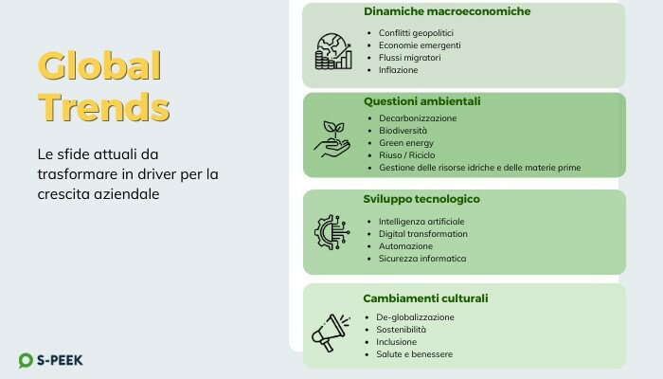
Tra i trend globali che le imprese dovrebbero tenere presenti, ci sono:
UNIMC – Finanza Innovativa per la Crescita Strategica e Sostenibile dell’Impresa

Slide 7
UNIMC – Finanza Innovativa per la Crescita Strategica e Sostenibile dell’Impresa
Le strategie di crescita aziendale, in questo contesto, sono fondamentali per adattarsi ad un ambiente in continua evoluzione e per raggiungere gli obiettivi di sviluppo. Queste si distinguono in base al tipo di crescita che si intende perseguire:
crescita organica
crescita inorganica
La scelta della strategia giusta richiede, in primis, che venga effettuata un’analisi approfondita delle risorse interne, del settore, della concorrenza e dei trend di mercato.

Slide 8
UNIMC – Finanza Innovativa per la Crescita Strategica e Sostenibile dell’Impresa
La crescita organica
Il processo più naturale è la crescita organica, un approccio che punta all’incremento delle vendite e della redditività partendo dall’attività esistente, senza ricorrere ad acquisizioni esterne.
Naturale non vuol dire però semplice.
La crescita per linee interne è un processo lento e graduale che richiede una capacità di valorizzazione delle risorse interne (in termini umani, di know-how, di gestione degli asset materiali, di processi…) e sulla progressiva espansione delle attività core.
Alcuni dei pilastri fondamentali per perseguire questo approccio sono l’innovazione costante, la differenziazione ed espansione del portafoglio prodotti, l’incremento della produttività attraverso l’efficientamento operativo, l’ottimizzazione dei processi e l’adozione di nuove tecnologie, nonché la capacità di attrarre e, ancor più, fidelizzare i clienti.

Slide 9
UNIMC – Finanza Innovativa per la Crescita Strategica e Sostenibile dell’Impresa
Crescere per acquisizioni: la crescita inorganica
La crescita organica, abbiamo visto, risulta spesso un processo lento e graduale, a differenza della crescita per linee esterne o inorganica che consiste invece nell’acquisizione di altre aziende o linee di business già esistenti. Attraverso l’integrazione dell'azienda acquisita nella struttura esistente è possibile:
espandere la presenza sul mercato o accedere in altri settori;
ampliare il portafoglio clienti;
diversificare i prodotti;
accedere a tecnologie nuove o più avanzate;
ridurre i costi di sviluppo.
“Il principale vantaggio di questo approccio è senza dubbio la velocità con cui permette di crescere, ma non è esente da criticità. Le sfide sono legate alla complessità di integrare realtà con strutture, processi, organizzazione e cultura aziendale spesso diverse tra loro.

Slide 10
UNIMC – Finanza Innovativa per la Crescita Strategica e Sostenibile dell’Impresa
Un’ulteriore suddivisione è poi quella tra integrazione verticale e orizzontale.
L'espansione lungo la catena del valore: l'integrazione verticale
L'integrazione verticale interviene lungo la catena del valore in senso ascendente (a monte) e/o discendente (a valle), puntando ad un maggior controllo sulla produzione, alla riduzione dei costi e all’efficientamento del processo attraverso il possesso diretto delle risorse chiave. L’azienda si integra pertanto con un’altra che opera in una fase diversa dello stesso processo produttivo o catena del valore.
Nel caso dell’integrazione a monte l’espansione avviene in direzione dei fornitori esterni, acquisendo e pertanto internalizzando le attività precedentemente gestite da questi. L’integrazione a valle, al contrario, punta all’espansione in direzione delle aziende attive nella distribuzione e commercializzazione.

Slide 11
UNIMC – Finanza Innovativa per la Crescita Strategica e Sostenibile dell’Impresa
L'integrazione della concorrenza: la crescita orizzontale
La crescita orizzontale, al contrario, consiste nello sviluppo di nuovi prodotti, servizi o linee di business collegati o complementari alle attività esistenti o nell’acquisizione di aziende concorrenti operanti nello stesso settore o nella stessa fase della catena del valore. Attraverso strategie di integrazione o di diversificazione, quindi, è possibile per l’impresa crescere in termini dimensionali, ampliare il portafoglio prodotti e la quota di mercato, ridurre la concorrenza, sviluppare sinergie e economie di scala attraverso il consolidamento delle risorse.

Slide 12
UNIMC – Finanza Innovativa per la Crescita Strategica e Sostenibile dell’Impresa

Slide 13
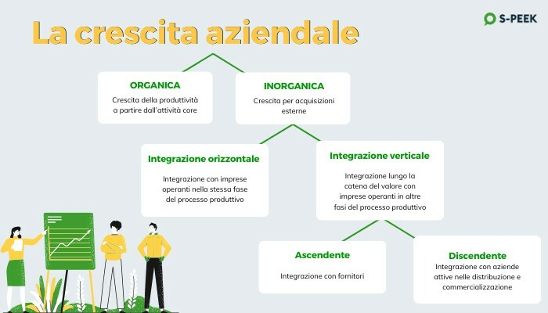
UNIMC – Finanza Innovativa per la Crescita Strategica e Sostenibile dell’Impresa

Slide 14
UNIMC – Finanza Innovativa per la Crescita Strategica e Sostenibile dell’Impresa
Obiettivo crescita sostenibile
Come abbiamo visto, i processi di crescita aziendali, che raramente seguono percorsi lineari, mettono l’azienda di fronte anche ad alcune insidie. Una errata strategia di crescita può trasformarsi, infatti, in un boomerang che porta ad effetti negativi sul business.
“Fondamentale quindi, non puntare ad una mera crescita, bensì muoversi in direzione di uno sviluppo equilibrato e sostenibile«
Man mano che un'azienda cresce aumenta il livello di complessità in termini di gestione di attività, risorse, processi e assetto organizzativo, ma anche in relazione al rapporto con l’ecosistema circostante. Quest’ultimo non si limita a fornitori, clienti e concorrenti, ma include anche elementi quali normative e obblighi legali, cui spesso le piccole aziende non sono soggette.

Slide 15
UNIMC – Finanza Innovativa per la Crescita Strategica e Sostenibile dell’Impresa
Come finanziare la crescita aziendale
Qualsiasi strategia di sviluppo, per essere implementata necessita di risorse finanziarie. La scelta tra l'uso di finanziamenti esterni e l’autofinanziamento o apporto di capitale di rischio (con immissione nell’azienda di capitali da parte dei soci o da parte di investitori) dipende da diversi fattori, tra cui la situazione finanziaria dell'azienda, gli obiettivi di crescita e il settore, e deve tenere in considerazione i costi associati e l'impatto sulla struttura finanziaria complessiva.

Slide 16
UNIMC – Finanza Innovativa per la Crescita Strategica e Sostenibile dell’Impresa
Il ricorso a finanziamenti esterni
Il ricorso a finanziamenti esterni, quali ad esempio il finanziamento bancario, ha il vantaggio di fornire risorse in tempi brevi, consentendo una più rapida espansione e la possibilità di sfruttare opportunità di crescita al di là delle capacità finanziarie attuali dell’azienda. Tuttavia, comporta obblighi e costi finanziari aggiuntivi che – se non adeguatamente valutati – possono trasformare un progetto di crescita in un boomerang, fino a situazioni di instabilità finanziaria.
Il bilanciamento di fonti proprie e fonti terze
Valutare accuratamente una combinazione equilibrata tra queste due opzioni, optando per una diversificazione delle fonti di finanziamento, è spesso la soluzione migliore per garantire una crescita sostenibile e ridurre il rischio di tensioni finanziarie

Slide 17
UNIMC – Finanza Innovativa per la Crescita Strategica e Sostenibile dell’Impresa
Finanza Innovativa:
Crescita negli ultimi anni degli Operatori di Finanza Alternativa (Private Capital) e del ricorso da parte delle Imprese a forme di approvvigionamento di risorse finanziarie alternative a quelle del credito bancario tradizionale (da Fonte Politecnico di Milano, School of Management: ca 4,5 MLD nel corso del 2021 e ca. 2,6 MLD nel 1^ semestre del 2022 di risorse erogate alle PMI);
Finanza Sostenibile:
L’avanzare di Approcci Creditizi di tipo innovativo nella erogazione del credito bancario che integrano valutazioni di sostenibilità (fattori ESG);
Il progressivo orientamento degli Investitori sul mercato dei capitali che integrano valutazioni di sostenibilità (fattori ESG) nelle loro scelte di investimento.

Slide 18
UNIMC – Finanza Innovativa per la Crescita Strategica e Sostenibile dell’Impresa
Data l’alternativa tra capitale di rischio e capitale di debito, le imprese possono selezionare all’interno di ciascuna categoria gli strumenti ed i relativi canali. L’Impresa nell’ambito di tale selezione deve tener conto di vincoli:
Vincoli di mercato legati alle caratteristiche proprie dell’azienda in rapporto alle condizioni presenti sul mercato finanziario;
Vincoli legati all’equilibrio finanziario;
Vincoli personali legati alla disponibilità dei soci ad aumenti di capitale o all’apertura della compagine societaria ad altri soggetti.
Mercato finanziario
Debito
Equity
Mercato creditizio bancario
Emissioni strumenti di debito
Quote azionarie
Notes:
on

Slide 19
La Crescita della Finanza Alternativa (Private Capital)
UNIMC – Finanza Innovativa per la Crescita Strategica e Sostenibile dell’Impresa

Slide 20
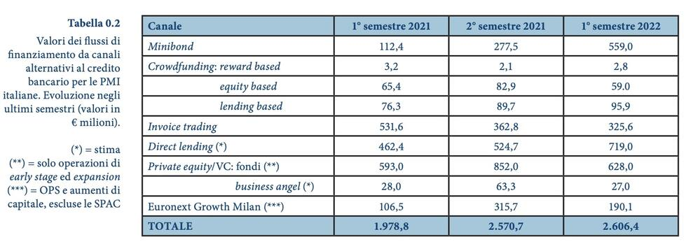
UNIMC – Finanza Innovativa per la Crescita Strategica e Sostenibile dell’Impresa
Fonte: School of Management Politecnico di Milano – Alt-Finance Day

Slide 21

UNIMC – Finanza Innovativa per la Crescita Strategica e Sostenibile dell’Impresa
IL PRIVATE DEBT
La ricerca da parte degli Investitori di ritorni superiori a quelli offerti dai mercati pubblici (mercati azionari, obbligazionari e dei titoli di stato) ha favorito negli ultimi anni la DIFFUSIONE DI STRUMENTI ALTERNATIVI A QUELLO BANCARIO QUALI IL PRIVATE DEBT. Tale crescita ha sperimentato una accelerazione dalla crescente normazione del mercato dei finanziamenti bancari verificatasi successivamente alla crisi finanziaria del 2008.
Il ricorso al Private Debt rappresenta pertanto per le PMI un valido strumento di supporto dei programmi di crescita oltre che per linee interne anche mediante acquisizioni. Condizione essenziale per il successo nel ricorso al Private Debt è riuscire a conciliare le esigenze finanziarie dell’Impresa con le aspettative di rendimento ed il profilo di rischio degli Investitori che a loro volta riflettono la struttura e l’andamento dei mercati finanziari.

Slide 22
UNIMC – Finanza Innovativa per la Crescita Strategica e Sostenibile dell’Impresa
IL PRIVATE DEBT
Con la riforma del 2012 introdotta dal ‘Decreto Sviluppo’ è stata legittimata la possibilità di erogare finanziamenti anche da parte di soggetti diversi dagli Istituti bancari dando in seguito il via al cosiddetto «direct lending» con cui gli operatori (fondi) di private debt erogano finanziamenti superiori a 18 mesi e fino a 5 anni (medio termine) oppure oltre i 5 anni (lungo termine).

Slide 23
UNIMC – Finanza Innovativa per la Crescita Strategica e Sostenibile dell’Impresa
IL PRIVATE DEBT
Il rapporto tra l’operatore di PRIVATE DEBT e l’IMPRESA, seppure meno invasivo dal punto di vista della gestione dell’impresa, fuoriesce dagli schemi del finanziamento bancario e consente al fondo di dialogare con l’azienda mettendo a servizio la propria esperienza professionale facilitando la crescita dell’impresa.
Pertanto il finanziamento erogato da un fondo di private debt non differisce molto dal finanziamento di matrice bancaria. Il rapporto tra il fondo e l’impresa consente però una maggiore personalizzazione del finanziamento soprattutto con riferimento a tassi applicati e scadenza dello strumento finanziario.

Slide 24
UNIMC – Finanza Innovativa per la Crescita Strategica e Sostenibile dell’Impresa
IL PRIVATE EQUITY
Il Fondo di Private Equity acquisisce quote o azioni di un’azienda se ne valuta la possibilità di poterne aumentare il valore in un arco temporale di medio periodo (4-5 anni) per poi disinvestire.
Generalmente il fondo entra nel capitale di aziende di medio dimensioni poiché l’attività di sviluppo di un’azienda è in linea di massima la stessa e non è correlata alla dimensione.
Il fondo può essere interessato ad aziende più piccole nel momento in cui persegue strategie di aggregazione tra più aziende (add on) dello stesso settore merceologico o di filiera.

Slide 25
UNIMC – Finanza Innovativa per la Crescita Strategica e Sostenibile dell’Impresa
Motivazioni di un FONDO DI PRIVATE EQUITY
Vendere per realizzare una plusvalenza dalla propria gestione è nella natura del Fondo di Private Equity. Ciò avviene, generalmente, dopo 3/5 anni dal momento dell’acquisto.
L’obiettivo del fondo è quello di massimizzare il ritorno dell’investimento. Il fondo di private equity ha diverse strategie volte ad incrementare il valore dei propri asset, quindi spesso non si limita solo a perseguire la crescita dell’azienda dove ha investito ed attendere il giusto momento per la vendita ma può anche, ad esempio, aggregare una serie di imprese per fare massa critica. Durante questo percorso, si possono verificare anche cessione di alcune aziende del gruppo, per le più varie motivazioni.

Slide 26
UNIMC – Finanza Innovativa per la Crescita Strategica e Sostenibile dell’Impresa
Motivazioni di un FONDO DI PRIVATE EQUITY
Un Fondo di Private Equity ha interesse ad aggregare aziende che ha in portafoglio, per ragioni di aumento dimensionale laddove, aggregando, è possibile ottenere una crescita più veloce che procedendo allo sviluppo per linee interne. La finalità ultima rimane sempre quella della massimizzazione del ritorno dell’investimento al momento dell’exit.

Slide 27
Approcci innovativi nel Credito bancario:
L’INTRODUZIONE DEI CRITERI ESG
UNIMC – Finanza Innovativa per la Crescita Strategica e Sostenibile dell’Impresa

Slide 28
UNIMC – Finanza Innovativa per la Crescita Strategica e Sostenibile dell’Impresa
L’Impatto dei FATTORI ESG nella CONCESSIONE DEL CREDITO BANCARIO
Approcci innovativi nel Credito Tradizionale riguardanti:
Tipologia di Prodotti (specificamente dedicati ad Imprese o Progetti che prevedono il rispetto di determinati kpi strettamente correlati al rispetto dei criteri ESG);
Sistemi di Pricing (basati sui rating ma che prevedono uno sconto del tasso di interesse alla verifica del rispetto dei covenants relativi ai Kpi individuati);
Rating e Valutazioni Creditizie (che orientano/definiscono le policy di selezione ed erogazione del credito in funzione di ESG Score).

Slide 29
UNIMC – Finanza Innovativa per la Crescita Strategica e Sostenibile dell’Impresa
L’Emergere dei FATTORI ESG
- IL SISTEMA ISTITUZIONALE E REGOLAMENTARE (Nazioni Unite – Comunità Europea)
- LE SOCIETA’/ MERCATO / CONSUMATORI ------- BANCHE ED INVESTITORI (Mercato dei Capitali)
- IMPRESE (Multinazionali/Capifiliera ed i Fornitori inseriti in Filiere/Singole Aziende)
Convergono sulla necessità di cambiare i paradigmi della crescita verso modelli più sostenibili.

Slide 30
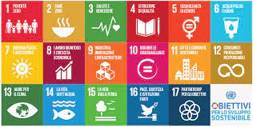
UNIMC – Finanza Innovativa per la Crescita Strategica e Sostenibile dell’Impresa
1. AGENDA 2030 PER LO SVILUPPO SOSTENIBIE - NAZIONI UNITE
Fissa N. 17 Sustainables Development Goal’ s – SDGs – da raggiungere entro 2030

Slide 31
UNIMC – Finanza Innovativa per la Crescita Strategica e Sostenibile dell’Impresa
AGENDA 2030 PER LO SVILUPPO SOSTENIBILE – NAZIONI UNITE
N. 17 Sustainables Development Goal’ s – SDGs – da raggiungere entro 2030
La caratteristica dei goal’s è quella di essere universali, interconnessi ed indivisibili. Gli obiettivi sono riferiti alla Biosfera, alla Società ed all’Economia. Lo scopo è quello di cambiare il paradigma dominante e di manifestare l’insostenibilità del modello di crescita degli ultimi decenni sottolineando la necessità di una visione integrata:
L’Economia non può essere in salute se non lo è la Società, la Società non può essere in salute se non lo è l’Ambiente.

Slide 32
UNIMC – Finanza Innovativa per la Crescita Strategica e Sostenibile dell’Impresa
GREEN DEAL EUROPEO - 2019
L’Unione europea si è impegnata a raggiungere la neutralità climatica entro il 2050, definendo le iniziative strategiche per raggiungere tale obiettivo, ossia una trasformazione della società e dell’economia dell’Europa che deve essere efficiente in termini di costi e giusta, così come socialmente equilibrata.
IL Green deal europeo prevede un piano d’azione volto a:
Promuovere l’uso efficiente delle risorse passando ad un’economia pulita e circolare;
Ripristinare la biodiversità e ridurre l’inquinamento.
Previsti almeno 1.000 mld in ca 10 anni.

Slide 33
UNIMC – Finanza Innovativa per la Crescita Strategica e Sostenibile dell’Impresa
COVID 19 e NEXT GENERATION EU- PNRR
Per l’Italia sono previsti ca. 191 MLD tra sovvenzioni e prestiti destinati a n. 6 missioni:
Digitalizzazione, innovazione, competitività, cultura e turismo
Rivoluzione verde e transizione ecologica (70 Mld ca)
Infrastrutture per una mobilità sostenibile
Istruzione e Ricerca
Inclusione e coesione
Salute
A cui si aggiungono le risorse del PIANO del Fondo Complementare per ulteriori ca. 30 mld.

Slide 34
UNIMC – Finanza Innovativa per la Crescita Strategica e Sostenibile dell’Impresa
La sostenibilità delle Imprese – Criteri ESG
Come è cambiato il concetto di sostenibilità per un’Impresa: dalla responsabilità sociale alla integrazione dei fattori ESG nella strategia dell’Impresa.
Essere un’impresa sostenibile significa integrare nel proprio modello di business logiche che generino un impatto positivo in 3 ambiti:
Ambientale (Environmental – E): cambiamento climatico, impatto sulle risorse naturali (acqua, biodiversità), Rifiuti e Inquinamento, Opportunità ambientali (tecnologie pulite ed energie rinnovabili).
Sociale (Social – S): Opportunità nella sfera sociale (donazioni, volontariato), Sensibilizzazione all’educazione pubblica sulla sostenibilità (anche con l’educazione finanziaria ad es.), valorizzazione ruolo delle donne.
Governance (G): Tematiche gestionali riferite alla governance aziendale (indipendenza e diversità nel CdA), Conduzione aziendale (etica, trasparente, regole anticorruzione), welfare aziendale.

Slide 35
UNIMC – Finanza Innovativa per la Crescita Strategica e Sostenibile dell’Impresa
Forme innovative nell’erogazione del credito bancario: l’erogazione di un credito a supporto delle imprese che intendono effettuare investimenti per migliorare il proprio profilo ESG: un esempio l’S-LOAN di una delle principali banche italiane.
Questo tipo di finanziamento prevede la condivisione iniziale di covenant (almeno n. 2) con l’azienda prenditrice su KPI relativi ai fattori ESG al rispetto dei quali viene riconosciuto uno sconto sul tasso di interesse applicato sul finanziamento.
Es. Ambiente
Es. KPI: Adozione da parte dell’impresa di soluzioni tecnologiche finalizzate alla riduzione dei consumi idrici relativi ai processi aziendali.
Formula di calcolo: consumo idrico nell’anno in corso – consumo idrico di riferimento / consumo idrico di riferimento (da concordare con il cliente in fase iniziale di definizione del covenant);
.

Slide 36
UNIMC – Finanza Innovativa per la Crescita Strategica e Sostenibile dell’Impresa
INTRODUZIONE ESG SCORE IN AMBITO CREDITIZIO
Tema di crescente importanza è l’introduzione di criteri di misurazione dell’aderenza da parte di un’azienda ai fattori ESG con l’introduzione di sistemi quali ad es. di scoring atti a misurare la sostenibilità di un’azienda.
Un esempio di SCORE ESG in fase di elaborazione da parte di uno dei principali Gruppi bancari italiani ed europei basato su data base pubblici e costruiti internamente per il tramite di questionari somministrati alle imprese prevede che:
Per ciascuno dei 3 PILASTRI (ESG) vengono identificati dei descrittori riferiti a ciascun specifico ambito di indagine:
AMBIENTE (Environmental): n. 8 aree tematiche
SOCIALE (Social): n. 8 aree tematiche
GOVERNANCE (Governance): n. 6 aree tematiche

Slide 37
INTRODUZIONE DI ESG SCORE IN AMBITO CREDITIZIO
UNIMC – Finanza Innovativa per la Crescita Strategica e Sostenibile dell’Impresa
L’ESG score è una valutazione del profilo «Environmental, Social, Governance» di una controparte che tiene in considerazione i rischi a cui essa è esposta - considerando anche l’impatto sull’ambiente, la comunità e la governance – e le opportunità che riesce a cogliere in tali ambiti;
La valutazione è composta da un punteggio in termini assoluti che misura il profilo ESG della controparte rispetto ad un campione di riferimento;
Sulla base del singolo punteggio la controparte viene inoltre inserita in una classe: si tratta di valutazione in termini relativi che assegna alla controparte una classe in base al posizionamento dello score all’interno del portafoglio della Banca;
Lo score si scompone in tre pilastri (ESG) sotto i quali sono identificati 22 aree tematiche (es. impronta di carbonio o emissioni di CO2 o standards lavorativi), che possono essere alimentati da più di 100 kpi;
Il grande vantaggio di un tale approccio è la confrontabilità del punteggio tra settori/controparti basata su criteri omogenei (questo è attualmente un importante problema che si pone attualmente a livello di ESG scoring elaborati da diversi fornitori e basati su modelli diversi);

Slide 38
UNIMC – Finanza Innovativa per la Crescita Strategica e Sostenibile dell’Impresa
INTRODUZIONE DI ESG SCORE SUL MERCATO DEI CAPITALI
L’ESG score viene introdotto sul mercato dei capitali e orienta le scelte degli investitori
Teleborsa del 18 aprile 2023: «L'indice ESG delle PMI sovra-performa i peer e spinge le aziende a comunicare meglio»
Analizzare meglio gli aspetti ESG nelle aziende quotate a più bassa capitalizzazione, permettere agli investitori di usare uno strumento che individui le migliore PMI "sostenibili" e accrescere la liquidità sulle migliori società dell'Euronext Growth Milan (EGM) in quanto ad aspetti Environmental, Social e Governance. Sono i tre obiettivi principali dell'ESG ITA Growth Index, il primo indice specifico per la valutazione ESG delle PMI quotate su EGM, il mercato di Borsa Italiana dedicato alle PMI ad alto potenziale di crescita.
Lo strumento è stato creato da REPAiR Lab di SDA Bocconi School of Management (laboratorio di ricerca e innovazione dedicato allo studio e alla promozione della finanza sostenibile), CRIF e Ambromobiliare, e che ha visto la partecipazioni di rappresentanti delle 30 società componenti l'indice.
.
"Il primo Score non produceva un indice che secondo noi era corretto in rappresentanza delle aziende che abbiamo individuato e abbiamo spinto sul far entrare nel primo tunnel le aziende che sono brave sulla G, ovvero sulla governance, che è un fattore molto misurabile e ben identificabile anche sulle PMI, e che è indipendente dal settore; altrimenti, nel primo screening, venivano fuori tutte aziende che sono presenti nei servizi, che ovviamente non producono gas serra", ha spiegato Zur Nedden.
.
Fonte: Teleborsa

Slide 39
UNIMC – Finanza Innovativa per la Crescita Strategica e Sostenibile dell’Impresa
INTRODUZIONE DI ESG SCORE SUL MERCATO DEI CAPITALI
Teleborsa del 18 aprile 2023:
"L'insieme delle conoscenze ha creato un prodotto molto investibile - ha affermato l'AD di Ambromobiliare - Quello che ovviamente ci ha fatto piacere, senza saperlo, è che performa molto bene, quindi gli investitori che guardano a questo indice possono avere performance migliori di quelli di altri indici che si rivolgono a piccole e medie imprese, come il FTSE Mid Cap o il FTSE STAR. Sta over-performando gli altri indici delle piccole e medie imprese e quindi si potrebbero costruire prodotti investibili intorno ad esso«
.
Dell'ESG ITA Growth Index fanno parte: Nusco, Franchi Umberto Marmi, Grifal, Cover 50, ILPRA, GEL, Ecosuntek, Gibus, Sciuker Frames, Masi Agricola, ATON Green Storage, Labomar, Arterra Bioscience, Giglio.com, Trawell Co, Officina Stellare, Convergenze, Pozzi Milano, Askoll EVA, ESI, Racing Force, Take Off, Farmaè, Confinvest, Fervi, Intred, Matica Fintec, Fope, ABTG, Unidata.
.
"L'attività svolta all'interno del progetto REPAiR è stata fondamentale perché ci ha permesso, in primis, di fornire un valido strumento alle aziende per iniziare a comunicare la loro posizione dal punto di vista della sostenibilità", ha detto Marco Macellari, Head of Risk Management di CRIF. "Questa comunicazione, di per sé, porta il vantaggio anche di favorire all'interno dell'azienda stessa e nei confronti del mercato la possibilità di effettuare un percorso di educazione alla sostenibilità, che porta poi dei benefici all'interno dell'azienda, ma anche dei benefici di performance", ha aggiunto.

